Slide 1
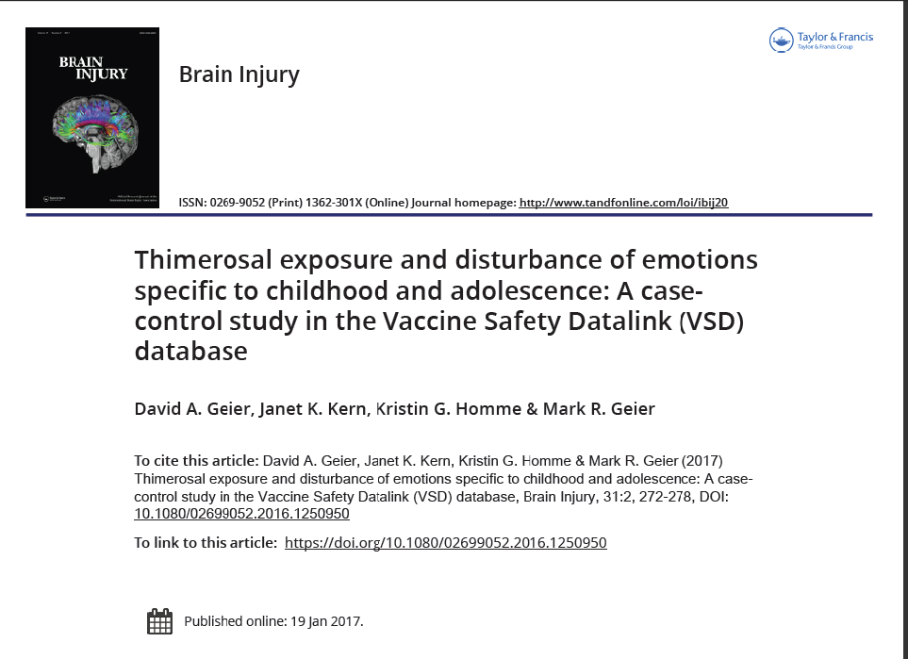
Arş. Gör. Dr. Ahmet KAR
16.01.2018

Slide 2
GİRİŞ
Uluslararası Hastalıklar Sınıflaması, dokuzuncu revizyonunda (ICD-9) kodu 313.xx, 'Çocukluğa ve Ergenliğe Özgü Duygu Bozuklukları' [Duygu Bozuklukları (DB)] başlıklıdır.

Slide 3
DB teşhis tipleri: (1) çocukluk ve ergenlik dönemine özgü aşırı kaygı bozukluğu (313.0); (2) çocukluk ve ergenliğe özgü mutsuzluk bozukluğu (313.1); (3) çocukluk çağı çekingenlik bozukluğu (313.21); (4) çocukluk çağı içe dönüklük bozukluğu (313.22); (5) selektif mutizm (313,23); (6) çocukluk ve ergenlik dönemine özgü ilişki sorunları (313.3);

Slide 4
(7) karşıt durma-karşı gelme bozukluğu (313,81); (8) çocukluk ya da ergenlik dönemi kimlik bozukluğu (313,82); (9) çocukluk veya ergenlik dönemindeki akademik başarısızlık bozukluğu (313.83); (10) çocukluk veya ergenlik dönemindeki diğer duygu bozuklukları (313.89); ve (11) çocukluk veya ergenlikteki belirtilmemiş duygusal rahatsızlıklar (313.9) .

Slide 5
2005 yılındaki bir analizin sonuçlarına göre, 2004 yılı itibariyle, ABD’de yaklaşık 450 000 öğrenci (tüm öğrencilerin % 9'u) bir DB tanısı almıştı.
Wagner M, Kutash K, Duchnowski AJ, Epstein MH, Sumi WC. The children and youth we serve: a national picture of the characteristics of students with emotional disturbances receiving special education. Journal of Emotional and Behavioral Disorders 2005;13:79–96.

Slide 6
DB tanısı konan gençlerin % 75'inden fazlası erkekti.
Bipolar bozukluk, depresyon, karşıt olma davranışları, psikoz, dikkat eksikliği hiperaktivite bozukluğu ve öğrenme güçlüklerini içeren geniş yelpazede komorbid tanıları vardı.
Wagner M, Kutash K, Duchnowski AJ, Epstein MH, Sumi WC. The children and youth we serve: a national picture of the characteristics of students with emotional disturbances receiving special education. Journal of Emotional and Behavioral Disorders 2005;13:79–96.

Slide 7
DB’nın nedeni konusunda fikir birliği yoktur.
Araştırmacılar daha önce, genetik etkileşim, çevresel ve sosyal faktörlerin belirleyici faktörler olduğunu belirtmişlerdir.
Cıva (Hg) nörogelişimsel toksiktir.
Hg üzerine yapılan kapsamlı laboratuar ve klinik çalışmalar, gelişmekte olan beynin Hg'ye özgü eşsiz duyarlılığını ortaya koymaktadır.
Schettler T. Toxic threats to neurologic development of children. Environmental Health Perspectives 2001;109(Suppl 6):813–816.

Slide 8
Hg maruziyeti kaynakları değerlendirildiğinde, Thimerosal (sodyum etil-Hg tiyosalisilat) etil-cıva içeren bir bileşiktir ve rutin olarak ABD ve dünya çapındaki gebelere ve infantlara uygulanmaya devam eden aşılarda kullanılmaktadır.

Slide 9
ABD'de hâlâ influenza aşısının dozlarının yaklaşık yarısının Thimerosal içerdiği tahmin edilmektedir.
Dünyada, özellikle gelişmekte olan ülkelerde Thimerosal hâlâ infantlar/çocuklar için rutin olarak uygulanan birçok aşıda bulunur.
Daha önce yapılan bir araştırmada, bebeklerin aldığı Hg dozunun yaklaşık % 50'sinin, hayatın ilk 6 ayında uygulanan Thimerosal içeren aşılardan kaynaklandığı tahmin edilmektedir.
Kern JK, Haley BE, Geier DA, Sykes LK, King PG, Geier MR. Thimerosal exposure and the role of sulfation chemistry and thiol availability in autism. International Journal of Environmental Research & Public Health 2013;10:3771–3800.

Slide 10
Thimerosal toksisitesinin biyolojik mekanizmaları ve Thimerosal toksisitesine duyarlılık daha önce yapılan bir araştırmada, kapsamlı bir şekilde incelemiştir.
Bu çalışmada insan popülasyonunun bir kısmının Thimerosal nörotoksisitesine biyokimyasal açıdan daha duyarlı olduğu ortaya çıkmıştır.
Kern JK, Haley BE, Geier DA, Sykes LK, King PG, Geier MR.Thimerosal exposure and the role of sulfation chemistry and thiol availability in autism. International Journal of Environmental Research & Public Health 2013;10:3771–3800.

Slide 11
Maalesef ki, gebe kadınlara ve çocuklara Thimerosal içeren aşıların rutin uygulanması tavsiye edilirken, insan popülasyonunun bir bölümünün Thimerosal nörotoksisitesine biyokimyasal açıdan daha duyarlı olabileceği ihtimali göz ardı edilmektedir.

Slide 12
Sonuç olarak, bu çalışmanın amacı infantlara ve çocuklara sunulan rutin klinik bakımın bir parçasındaki prospektif olarak toplanan tıbbi kayıtları incelemek ve Thimerosal içeren bebek aşılarından Hg'ye maruz kalma ile uzun vadede bir çocuğun DB tanısı alması arasındaki potansiyel ilişkiyi değerlendirmekti.

Slide 13
MATERYAL VE METOD
Aşı Güvenliği Veri Bağlantısı (VSD) projesi, 1991'de ABD Hastalık Kontrol ve Korunma Ulusal Aşı Programı tarafından oluşturuldu.
VSD projesi, birkaç sağlık bakım organizasyonunun (HMOs) bilgisayarlı veritabanlarından tıbbi olay bilgileri, spesifik aşı geçmişi ve seçilmiş demografik bilgileri birleştirmektedir.

Slide 14
VSD projesine kayıtlı 1 milyondan fazla infantın bir kohortu (ABD Hastalık Kontrol ve Önleme Merkezleri 2000 yılı sonuna kadar güncellenen verileri bağımsız araştırmacılara sağladı) SAS® yazılımı kullanılarak incelendi.
Bu popülasyondaki sonuç dosyaları (yatarak tedavi edilen ve ayakta tedavi gören tanılar) daha sonra, her bir çocuk için Uluslararası Hastalık Sınıflamasının 9. revizyonundaki (ICD-9) 313.xx kodu ile aranarak DB teşhisinin ilk örneği bulunmak üzere gözden geçirildi.

Slide 15
Bir çocuğa ait aynı teşhiste birden fazla örnek olduğunda yalnızca ilk örnek sayıldı.
Buna ek olarak, maruz kalma ile sonuç arasındaki potansiyel ilişkiden emin olmak için DB tanısı alan aşılanmış bireyler içinden,
sadece çalışılan aşıları takiben DB tanısı konan kişiler mevcut analizlerdeki vakalara dahil edilmiştir .

Slide 16
Bu kriterleri karşılayan DB ile teşhis edilen 1991-2000 doğumlu 517 vaka (erkekler = 399, kadın = 118, erkek/kadın oranı = 3.38) çalışmaya dahil edildi.

Slide 17
DB tanısı olmayan bireyler kontrol grubu olarak belirlendi.
Bu kontroller için seçim kriteri, doğumdan itibaren en az 7,13 yıl (DB tanısının başlangıç yaşı ortalaması + standart sapması) boyunca sürekli olarak kayıt altında olmasıydı.
Bu kriterin uygulanmasıyla, çalışmada DB teşhisi olmayan 1991-1993 doğumlu 27 491 kişi kontrol grubu olarak tespit edilmiştir (erkek = 14 013, kadın = 13 478, erkek/kadın oranı = 1.04).

Slide 18
İstatistiksel Analiz
Her bir istatistiksel test için sıfır hipotezi, DB ile teşhis edilen vakaların, kontrollerle kıyaslandığında, hepatit B aşısı içeren Timerosal maruziyeti açısından aralarında fark bulunmayacağıydı.

Slide 19
İlk karşılaştırma kümesinde (maruz kalma Grupları I-III), yaşamın 1. ayında uygulanan Thimerosal içeren hepatit B aşılarıyla Hg'ye maruz kalan (12.5 μg Hg vs 0 μg Hg), yaşamın ilk 2 ayında (25 μg Hg vs 0 μg Hg) ve yaşamın ilk 6 ayında (37.5 μg Hg vs 0 μg Hg) DB tanısı alan vakalar kontrollerle kıyas edilerek karşılaştırıldı.

Slide 20
Diğer karşılaştırma kümesinde, veriler cinsiyete göre ayrılmıştır (erkekler, maruz kalma grubu IV-VI; kızlar, maruz kalma grupları VII-IX) ve bir ED ile teşhis edilen olgular ile kontrollerin maruziyetinin karşılaştırılması için benzer analizler yapıldı.
Bütün bu istatistiksel analizler SAS yazılımında Fisher'in exact test istatistiğini kullandı.

Slide 21
Son karşılaştırma kümesinde, yaşamın ilk 6 ayında (0 μg Hg, 12.5μg Hg, 25 μg Hg veya 37.5 μg Hg) uygulanan Thimerosal içeren hepatit B aşılarıyla Hg'ye devam eden maruziyet, DB ile teşhis edilen vakalar kontrol grubu ile karşılaştırılarak değerlendirildi.
Bu analizde, StatsDirect yazılımında lojistik regresyon test istatistiğini kullanıldı.

Slide 22
Tablo 1, hayatın ilk 6 ayında Thimerosal içeren hepatit B aşısı uygulanarak Hg'ye maruz kalan bir DB ile teşhis edilen vakalar ile kontrollerin kıyaslamasını ortaya koymaktadır.
Bir DB ile teşhis edilen vakaların kontrollerle karşılaştırıldığında; yaşamın ilk ayı, ilk 2 ayı ve ilk 6 ayı içerisinde uygulanan Thimerosal içeren hepatit B aşılarından Hg'ye maruz kalma durumunun anlamlı oranda fazla olduğu görülmüştür.

Slide 23
Bir ED ile teşhis edilen vakalar ile kontrol grubu karşılaştırıldığında en düşük etki maruz kalma grubu II (OR = 1.3367, 95% CI = 1.1178–1.5984) ve en büyük etki de maruz kalma grubu III (OR = 2.37, 95% CI = 1.3016–4.3288) içindi.

Slide 24
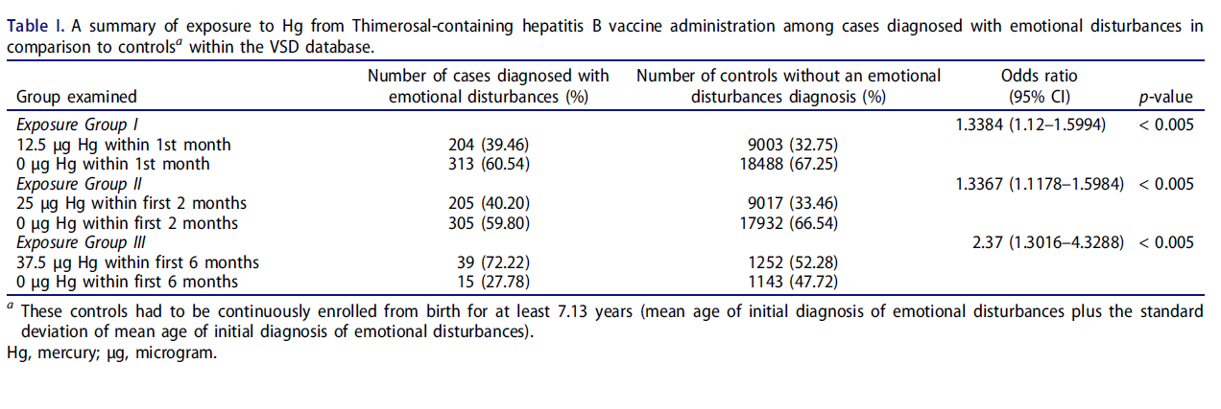

Slide 25
Tablo 2 ve 3, yaşamın ilk 6 ayında uygulanan Thimerosal içeren hepatit B aşısıyla Hg maruziyetini sırasıyla erkek vakaları erkek kontrollerle, kadın vakaları kadın kontrollerle kıyaslayarak değerlendirmekte.
DB tanısı alan erkek vakaların erkek kontrol grubuna kıyasla, yaşamın ilk ayında, ilk 2 ayında ve ilk 6 ayında uygulanan Thimerosal içeren hepatit B aşılarıyla Hg’ye maruziyetinin belirgin olarak daha yüksek olduğu görülmüştür.

Slide 26
En küçük etki, DB teşhis edilen erkek hastalarda, erkek kontrollerle karşılaştırıldığında maruz kalma grubu V’te (OR =1.3535, 95% CI = 1.1033–1.6604), en büyük etki maruz kalma grubu VI’ta (OR = 2.2524, 95% CI = 1.1703–4.3350) gözlenmiştir.

Slide 27
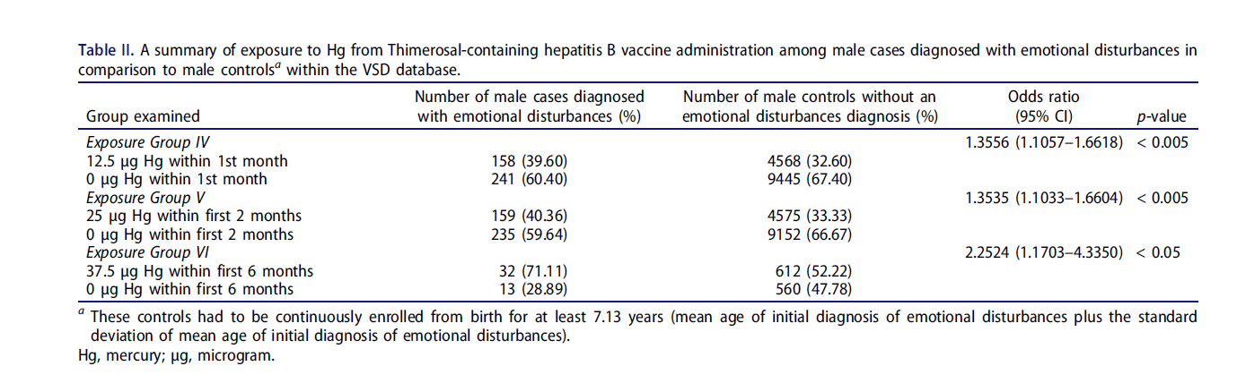

Slide 28
Buna karşılık, DB tanısı alan kadın olgularda kadın kontrollere kıyasla Thimerosal içeren hepatit B aşı uygulamasıyla Hg'ye artan maruz kalma için artmış OR'ler varken, incelenen herhangi bir uygulama periyodunda maruziyet için istatistiksel olarak anlamlı bir farklılık yoktu.

Slide 29
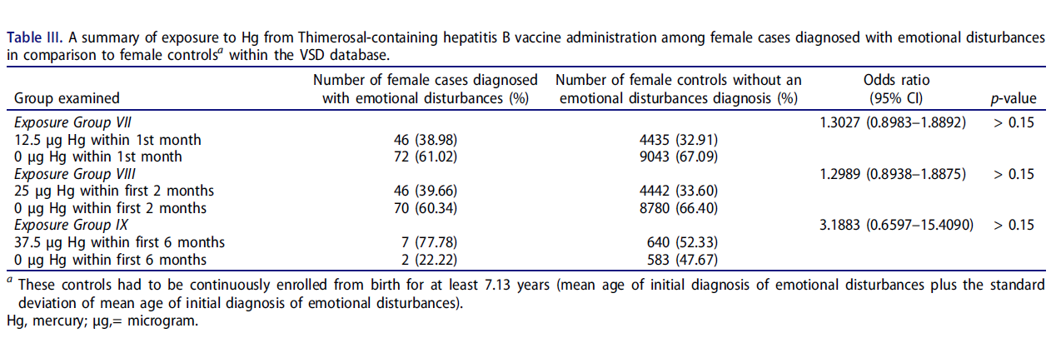

Slide 30
Tablo 4, kontrollerle kıyaslanan yaşamın ilk 6 ayında Thimerosal içeren hepatit B aşı uygulamasıyla Hg maruziyeti olan DB teşhisi konan vakaların lojistik regresyon analizinin sonuçlarını sunmaktadır.
Anlamlı derecede artmış doz-yanıt etkisi olduğu gözlendi (OR = 1.025 per μg Hg, 95% CI = 1.008–1.043)

Slide 31
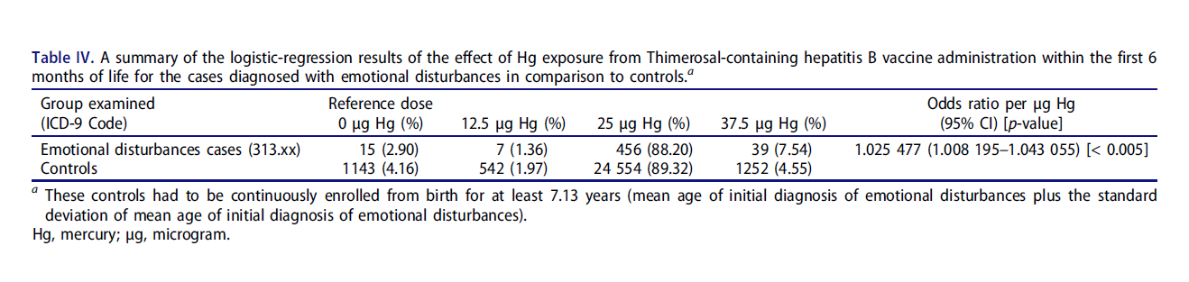

Slide 32
TARTIŞMA
Bu prospektif, longitudunal vaka-kontrol epidemiyolojik çalışması, yaşamın ilk 6 ayında belirli zamanlarda Thimerosal içeren hepatit B aşısı uygulamasıyla artan Hg dozları ile bir DB tanısı almış bireylerin uzun vadedeki potansiyel riski arasında bir ilişki olup olmadığını araştırdı.
Bir DB teşhis edilen vakalarda, yaşamın ilk ayında, ilk 2 ayında ve ilk 6 ayında Thimerosal içeren hepatit B aşı uygulamasıyla Hg'ye maruz kalma oranının anlamlı derecede daha fazla olduğu gözlemlendi.

Slide 33
Veriler daha sonra cinsiyete göre de ayrılmış ve etkilerin erkekler için aynı kaldığı fakat kadınlar için aynı kalmadığı gözlenmiştir.
Son olarak, lojistik regresyon analizinde, yaşamın ilk 6 ayı boyunca uygulanan Thimerosal içeren hepatit B aşılarıyla artan Hg maruziyetiyle DB ile teşhis edilen vakalar arasında kontrollere kıyasla doza bağımlı olarak artan bir ilişki olduğu gözlendi.

Slide 34
Bu çalışmada gözlenen sonuçlar VSD veritabanındaki tıbbi kayıtlarla ilgili daha önceki bir ekolojik epidemiyolojik çalışma ile tutarlıdır.
Bu önceki çalışmada, DB tanıları ile yaşamın ilk 7 ayında ve yaşamın ilk 13 ayında, Thimerosal içeren aşılardan kaynaklanan artmış Hg maruziyeti arasında doz bağımlı anlamlı bir ilişki bulunduğu tespit edildi.
Young HA, Geier DA, Geier MR. Thimerosal exposure in infants and neurodevelopmental disorders: an assessment of computerized medical records in the Vaccine Safety Datalink. Journal of the Neurological Sciences 2008;271:110–118.

Slide 35
Bu çalışmada gözlemlenen sonuçlar, yetişkinlerde mesleksel Hg maruziyetinin belirgin duygusal sorunlarla ilişkili olduğunu ortaya koyan daha önceki klinik vaka serisi çalışmalarıyla da uyumludur.
Araştırmacılar normal bir kontrol grubuna kıyasla, 2-4 haftalık bir süre inorganik Hg buharı ile maruz bırakılan 13 çalışanın kapsamlı duygusal işlevlerini rapor etmişlerdir.
Araştırmacılar Hg'ye maruz kalmış işçiler arasında fiziksel işlevselliğe odaklanma, depresyon, kaygı ve sosyal çekilme gibi duygusal sorunların arttığını gözlemledi.
Haut MW, Morrow LA, Pool D, Callahan TS, Haut JS, Franzen MD. Neurobehavioral effects of acute exposure to inorganic mercury vapor. Applied Neuropsychology 1999;6:193–200.

Slide 36
Dahası, daha önceden bazı bebeklerin thimerosal içeren aşılardan oluşan kümülatif dozun ve çevresel Hg maruziyetinin ABD Çevre Koruma Kurumu, ABD Gıda ve İlaç Kurumu (FDA), ve Dünya Sağlık Örgütü (WHO)’nün Hg güvenlik sınırlarını aşan dozlarda olduğu önceden rapor edilmişti.
Bigham M, Copes R. Thiomersal in vaccines: balancing the risk of adverse effects with the risk of vaccine preventable disease. Drug Safety 2005;28:89–101.

Slide 37
Bu çalışmanın sonuçları, VSD veritabanında bulunan Thimerosal içeren aşılar ile ilgili bir epidemiyolojik kohort çalışmasının aksine durmaktadır.
Bu önceki çalışmada, araştırmacılar genel olarak, yaşamın ilk 7 ayında belirli zamanlarda verilen Thimerosal içeren aşılardan artmış Hg maruziyeti ile nörogelişimsel bozukluklar tanısı konan bir çocuğun uzun vadedeki riski arasında anlamlı bir ilişki bulamadıklarını açıkladılar.
Verstraeten T, Davis RL, DeStefano F, Lieu TA Rhodes PH, Black SB, Shinefield H, Chen RT; Vaccine Safety Datalink Team. Safety of thimerosal-containing vaccines: a two-phased study of computerized health maintenance organization databases. Pediatrics 2003;112:1039–1048.

Slide 38
Ayrıca, aynı çalışmada yaşamın ilk 7 ayında belli zamanlarda uygulanan Thimerosal içeren aşılardan Hg'ye maruziyetin artması ile uzun vadede bir çocuğa DB tanısı konulması riski arasında herhangi bir anlamlı ilişki bulunamadı.
Bununla birlikte, bu çalışma, incelenen çocukların kohortlarının izlenememesiyle gölgelendi.
Verstraeten T, Davis RL, DeStefano F, Lieu TA Rhodes PH, Black SB, Shinefield H, Chen RT; Vaccine Safety Datalink Team. Safety of thimerosal-containing vaccines: a two-phased study of computerized health maintenance organization databases. Pediatrics 2003;112:1039–1048.

Slide 39
Sonuç olarak, potansiyel olarak Thimerosal içeren aşılardan Hg maruziyetinin artması ile çocuklarda nörogelişimsel bozukluklar teşhisinin uzun vadeli riski arasındaki anlamlı ilişkileri kaçırmışlardır.
Thimerosal içeren aşılardan Hg'ye maruz kalma ile nörogelişimsel bozukluk çıktıları arasındaki gerçek potansiyel ilişkiyi bulmak için VSD veri tabanındaki bireylerin nörogelişimsel bozukluk sonucu için uygun bir takip süresi büyük önem taşımaktadır.

Slide 40
Bir kohort çalışmasında yetersiz takip, pek çok kişinin, tanı almak için yeterli uzun süre takip edilmediğinden araştırma sonucunda tespit edilememesi anlamına gelir.
Vaka kontrollü bir çalışmada yetersiz takip, kontrol olarak seçilen birçok kişinin, tanı almaya yetecek kadar uzun süre takip edilmediği için, incelenen tanıyı almış olarak algılanmayacaktır .

Slide 41
Yetersiz takip süresinin potansiyel etkisini incelemek amacıyla, bu çalışmada incelenen kontroller arasında doğumdan itibaren sürekli izlem süresinin kısaltılması kararlaştırıldı.
Tablo 5'de gösterildiği gibi, kontroller arasında doğumdan itibaren sürekli izlem süresi 7.13 yıldan (DB başlangıç tanı ortalama yaşı + ortalama DB başlangıç tanı yaşının standart sapması), 5.33 yıla indirildiğinde (ortalama DB tanı yaşı) etki artık gözlemlenmedi.

Slide 42
Kontrollerle karşılaştırıldığında bir DB ile teşhis edilen, thimerosal içeren hepatit B aşısına maruz kalan vakalarda, artmış OR'ler yoktu.

Slide 43
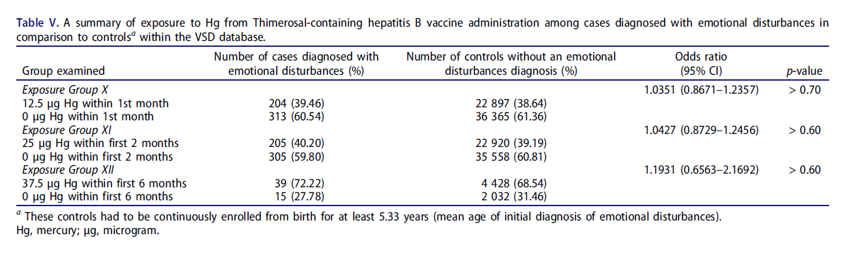

Slide 44
Tablo 5'teki bu gözlemler, VSD veritabanında bahsedilen kohort çalışmasında tanımlananlarla tutarlıdır ancak bizim çalışmamızdaki tablo 1'de gözlemlenenlere tam karşıt olarak duruyor.

Slide 45
Bizim çalışmamızın sonuçlarının, Thimerosal'ın etkilerinde cinsiyet farklılıkları varlığını, erkeklerde rölatif daha fazla risk olduğunu göstermesi şaşırtıcı değildir.
Birçok önceki araştırma, erkeklerin, thimerosal maruziyetinden kadınlara kıyasla anlamlı derecede etkilendiğini göstermektedir.
Olczak M, Duszczyk M, Mierzejewski P, Meyza K, Majewska MD.Persistent behavioral impairments and alterations of brain dopamine system after early postnatal administration of Thimerosal in rats. Behavioral Brain Research 2011;223:107–118.
Li X, Qu F, Xie W, Wang F, Liu H, Song S, Chen T, Zhang Y, Zhu S, Wang Y, Guo C, Tang TS. Transcriptomic analyses of neurotoxic effects in mouse brain after intermittent neonatal administration of Thimerosal. Toxicological Sciences 2014;139:482–465. Khan A,
Sulkowski ZL, Chen T, Zavacki AM, Sajdel-Sulkowska EM. Sex-dependent changes in cerebellar thyroid hormone-dependent gene expression following perinatal exposure to thimerosal in rats. Journal of Physiology & Pharmacology 2012;63:277–283.

Slide 46
Son olarak, bu çalışmada Thimerosal maruziyeti ve bir DB tanısı riskiyle ilgili olarak gözlemlenen belirgin cinsiyet farklılıklarını değerlendirirken bir DB ile teşhis edilen kadınların nispeten küçük bir örneğinin incelenmiş olması da dikkate alınmalıdır.
Bu, bir DB ile teşhis edilen kadın olgulara göre DB tanısı alan erkek olgularda baskınlık olduğu için ortaya çıkmıştır (erkek / kadın oranı = 3.4).

Slide 47
Sonuç olarak, bu çalışma, Thimerosal içeren aşı maruziyeti ile bir DB tanısı riski arasındaki potansiyel ilişkiyi tamamen ortaya çıkarmak için istatistiksel açıdan yetersiz kalmış olabilir.
Gelecekteki çalışmalar, Thimerosal içeren aşı maruziyeti ile bir DB tanısı alma riski arasında anlamlı bir ilişki olup olmadığını belirlemek için DB tanısı alan daha büyük kadın popülasyonunu incelemelidir.

Slide 48
ÇALIŞMANIN KISITLILIKLARI
Gözlemlenen sonuçların incelenen veri kümelerindeki karıştırıcıların bilinmeyen biaslarından kaynaklanmış olması mümkündür.

Slide 49
Bu çalışma, doğumdan itibaren HMOs’a kayıtlı hastaların prospektif olarak toplanan otomatik tıbbi kayıtlarını retrospektif olarak incelemiştir.
Mevcut çalışmada kullanılan çalışma dizaynı, değerlendirilen tüm bireyler doğumdan itibaren uzun vadeli teşhis durumları hakkında bilgi sahibi olmadan prospektif longitudinal bazda takip edilmesi temelindeydi.

Slide 50
Mevcut çalışmada incelenen maruziyet, post-natal erken döneme aitti.

Slide 51
Bu çalışmanın bir başka potansiyel sınırlılığı, incelenen VSD popülasyonu ile ABD nüfusu arasında VSD bulgularının genelleştirilebilirliğini sınırlayabilecek farklılıklar olabileceğidir.
Bununla birlikte, araştırmacılar son zamanlarda VSD veritabanındaki bu potansiyel kısıtlılığı inceledi.
VSD nüfusunun genel ABD nüfusunu birkaç kilit demografik ve sosyo-ekonomik değişken üzerinde temsil ettiğini tespit ettiler.

Slide 52
Göz önüne alınması gereken ek bir potansiyel kısıtlılık, çocukların yaşamın ilk 6 ayında belirli aralıklarla Hg maruziyetinin kümülatif dozlarındaki farklılıkların sebebidir.
Hepatit B aşısı içeren Thimerosal'den Hg maruziyetindeki farklılıklar, anormal derecede yüksek maruz kalmış küçük bir grup çocuğun sonucundan değil, bunun yerine, 1990'lı yıllarda rutin hepatit B aşısı için geniş çaplı tavsiyelerden kaynaklanmış olabilir.

Slide 53
Bu çalışmadaki başka bir potansiyel kısıtlılık da tüm Thimerosal içeren çocukluk çağı aşılarından Hg maruziyetini değerlendirmek için ek analizler yapılmamasıdır.
Bu, CDC'nin VSD veri setlerini birleştirme yolundan dolayı mümkün değildi.
Spesifik olarak VSD veri seti başına bir tek aşı türü hakkında bilgi sağlamak üzere VSD veri setlerini bir araya getirdi ve VSD verini kümeleri ayırmak mümkün değildi.

Slide 54
Gelecekteki çalışmalarda ek olarak hassas zamanlama ve kümülatif dozlama olaylarını inceleme fırsatı olacaktır.
Gelecekteki çalışmalarda, ırk, doğum ağırlığı, ebeveyn akıl hastalığı, sosyoekonomik durum, genetik yatkınlık vb. gibi gözlenen olumsuz etkilerde önemli olabilecek değişkenlerin potansiyel etkisini incelemek de faydalı olacaktır.

Slide 55
SONUÇ
Yaşamın ilk 6 ayında belirli aralıklarla verilen Thimerosal içeren hepatit B aşılarından artan Hg maruziyeti ile bir çocuğa DB teşhisi konması arasındaki uzun dönem riskini önemli derecede ilişkilendiren yeni epidemiyolojik kanıt sağlamaktadır.
Ek olarak, gözlemlenen etkilerin doza bağımlı olduğu ve verilerin cinsiyete göre ayrıştırılmasıyla, Thimerosal içeren aşılardan Hg maruziyetinin artmasının etkilerinin erkeklerde anlamlı iken kadınlar için anlamlı olmadığı gözlenmiştir.

Slide 56
Bu çalışmada gözlemlenen sonuçlar Hg maruziyeti ve DB tanısı arasında anlamlı bir ilişki olduğunu gösteren daha önceki epidemiyolojik/klinik araştırmalar tarafından ve Hg’nın indüklediği DB semptomlarının gösterildiği hayvan model sistemleri ile desteklenmektedir.

Slide 57
Bu çalışmanın sonuçlarını değerlendirirken, rutin çocukluk aşılamasının bulaşıcı hastalıkların morbidite ve mortalitesini azaltmak için önemli bir halk sağlığı aracı olduğunun farkında olmak önemlidir.
Buna ek olarak aşılardaki gereksiz Thimerosal kullanımını mümkün olan en kısa sürede kaldırmak gerekliliği de halk sağlığı açısından acil bir sorundur.

